Slide 1
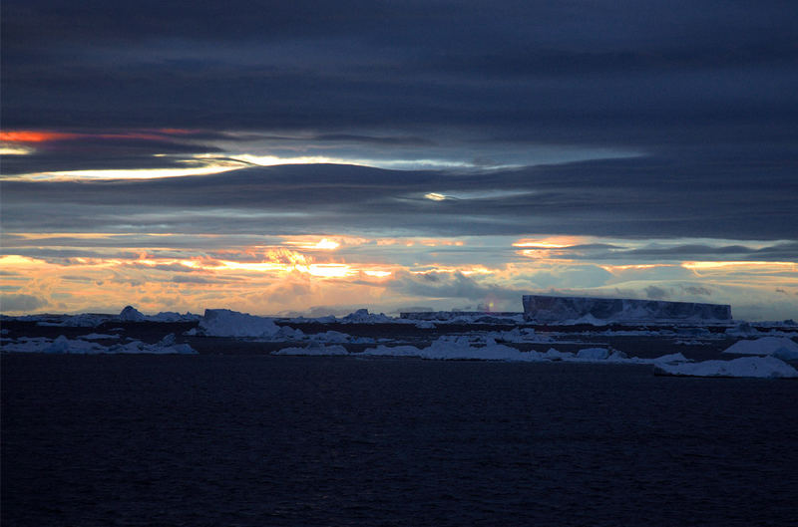
Dieu a créé le ciel et le vent,
Des astres de lumière au firmament,
La terre entre les bras des océans.
Idees- cate

Slide 2
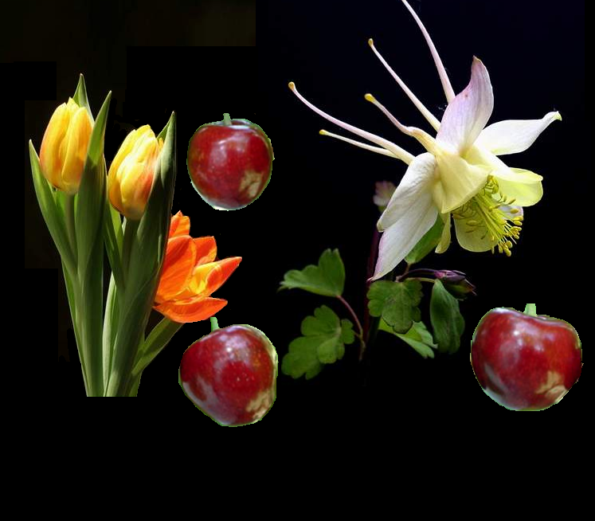
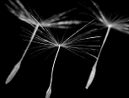

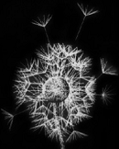
Dieu a créé les fleurs et les fruits,
Les arbres et les semences pleins de vie...

Slide 3
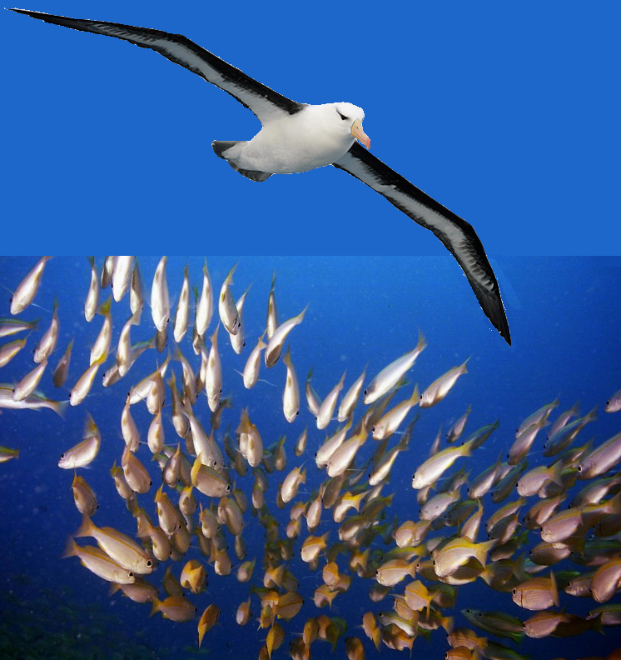
Dieu a créé
L'oiseau pour le vent...
....Et des poissons pour l'eau des océans...
Elle est représentée
par les roses.

Slide 4
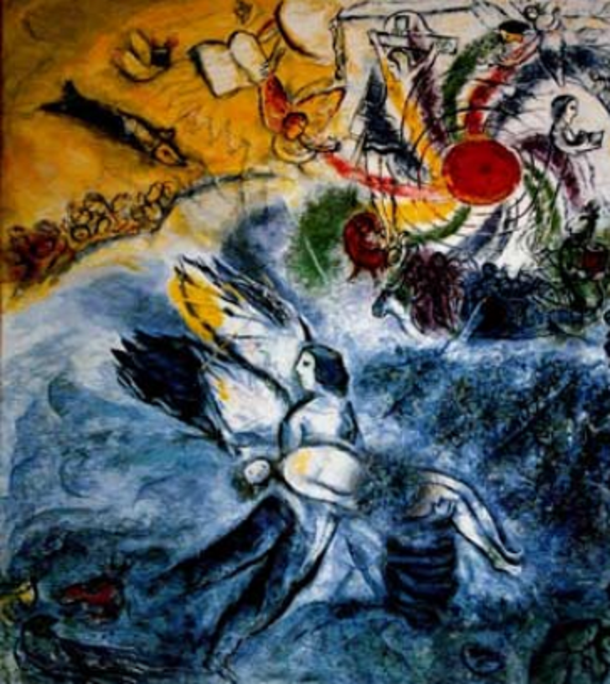
Dieu a créé un homme, une femme...
Nés de la terre et de beaucoup d'Amour!

Slide 5
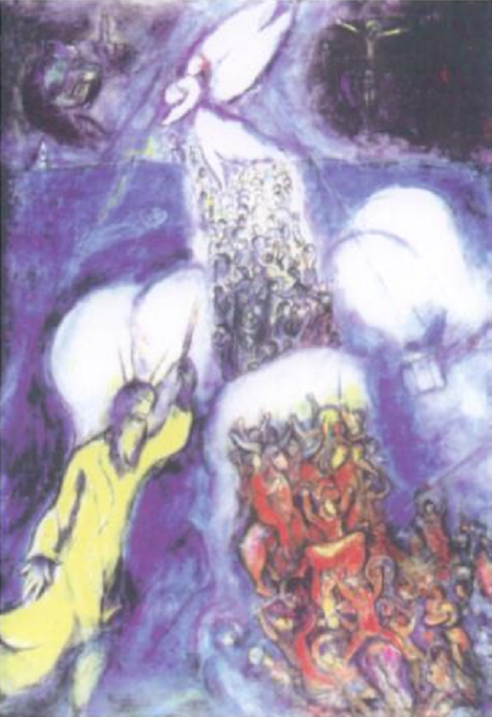
" Toi, lève ton bâton, étends ta main sur la mer et fends la "
Toi,
lève ton bâton,
TOI,
Toi,
Lève ton bâton,
Etends ta main
Sur la mer,
Et fends-la!

Slide 6
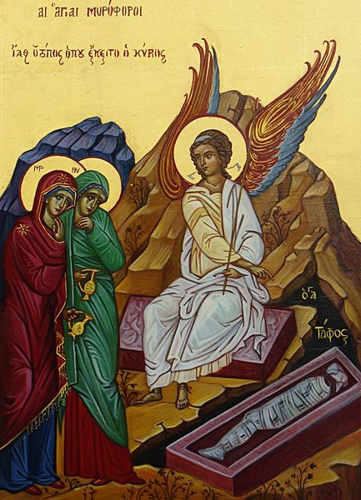
Jésus n'est pas ici!
Jésus n'est pas ici!
Il est ressuscité!
Allez vite le dire
à ses disciples!

